Slide 1
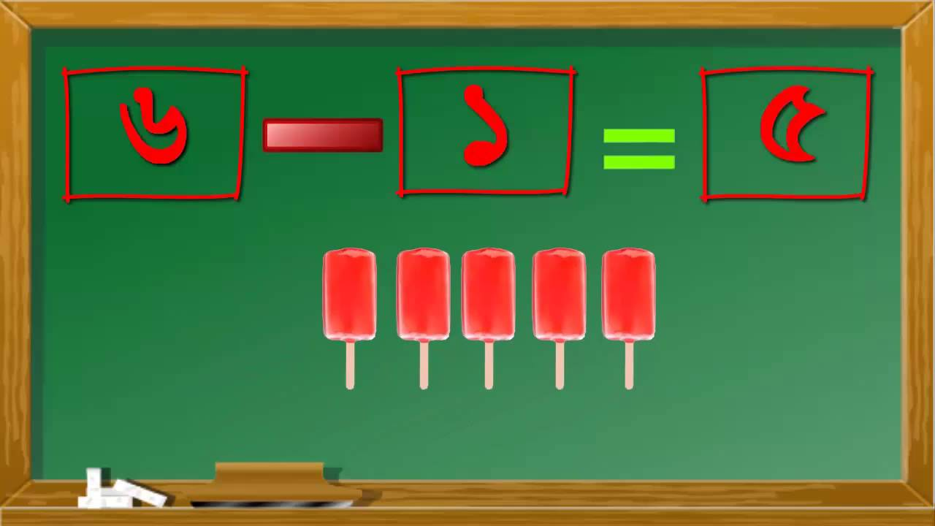
সবাইকে স্বাগতম

Slide 2
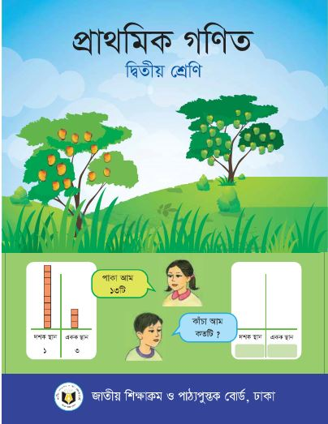
পরিচিতি
আজিবুর রহমান
সহকারী শিক্ষক
ফুড়ারপার সরকারি প্রাথমিক বিদ্যালয়
কোম্পানীগঞ্জ,সিলেট।
Gmail:aziburrahman6231@@gmail.com
বিষয়ঃ প্রাথমিক গণিত
শ্রেণিঃ ২য়
পাঠঃ বিয়োগ
সময়ঃ ৪০ মিনিট

Slide 3
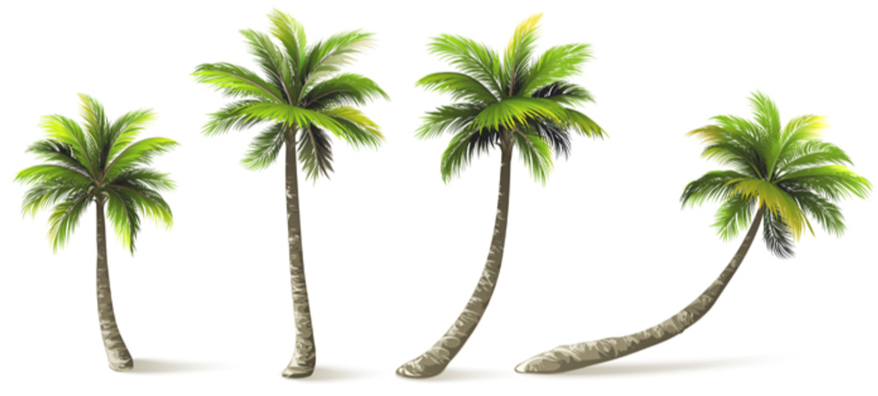
ছবি দেখে বলি
কয়টি পাখি চলে গেল?
কয়টি পাখি রইল?
৪-২=২টি
৪টি
এখানে কয়টি পাখি?
২টি
এখানে আমরা বিয়োগ করলাম

Slide 4
আজ আমরা শিখব...
বিয়োগ ( হাতে না রেখে )

Slide 5
আজ আমরা শিখব...
বিয়োগ ( হাতে না রেখে )

Slide 6
শিখনফল
এ পাঠ শেষে শিক্ষার্থীরা..........
১০.২.১ হাতে না রেখে দুই অংক বিশিষ্ট সংখ্যা থেকে অনূর্ধ্ব দুই অংকের সংখ্যার উপর-নিচে ও পাশাপাশি
বিয়োগ করতে পারবে।

Slide 7
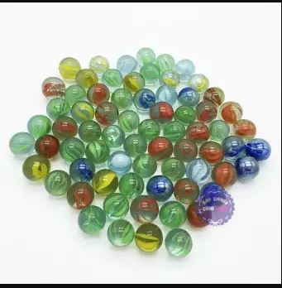
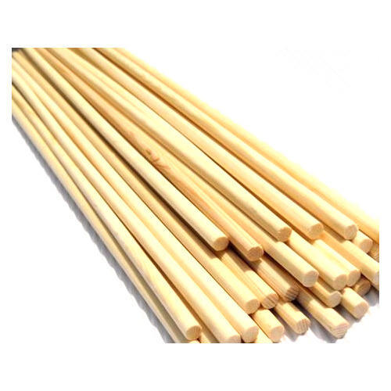
বাস্তব উপকরণের ব্যবহার
শ্রেণি কক্ষে কাঠি ও মার্বেলের মাধ্যমে যোগের ধারণা প্রদান।

Slide 8
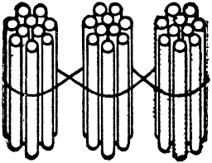
অর্ধ-বাস্তব পর্যায়
থেকে
৫৬ টি কাঠি
২৪ টি কাঠি
বাদ দিলে থাকে
৩২ টি কাঠি

Slide 9
বস্তুনিরপেক্ষ পর্যায়
দশক
একক
প্রথমে আমরা এককের অংক বিয়োগ করি
৫ ৬
$−$২ ৪
৬
-
4
=
2
এখন আমরা দশকের অংক বিয়োগ করি
৩
২
5
-
3
=
2

Slide 10
বস্তুনিরপেক্ষ পর্যায়
বোর্ড থেকে অংকটি তোমাদের খাতায় লিখে নাও!
দশক
একক
দশক
একক
দশক
একক
৩
২
৫৬-2৪=
(৫-২)
(৬-4)

Slide 11
৩ ৪
- ২ ২
বোর্ডের অংকটি কীভাবে করতে হবে তা পাশের জনের সাথে আলোচনা কর

Slide 12
সময়ঃ ৫ মি
দল নং-২
৩ ২ - ১ ৭
দল নং-১
৪৫ - ২৩=

Slide 13
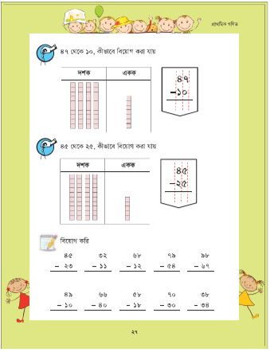
বইয়ের ২৭ নং পৃষ্ঠা বের করি

Slide 14
?
রেজার ৩৭টি কাগজ ছিল। সে এর থেকে মিনাকে
১৪ টি কাগজ দিল। রেজার কাছে কতটি কাগজ রইল।
৩৭-১৪=
২৩টি

Slide 15
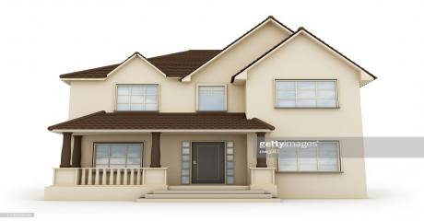
বাড়ি থেকে সমাধান করে আনবে।
৭০
- ২০
৪৭
- ২২
৮৩
- ৬৫
৯0
- ৭৮
56
- 40

Slide 16
সকলকে ধন্যবাদ

